Slide 1
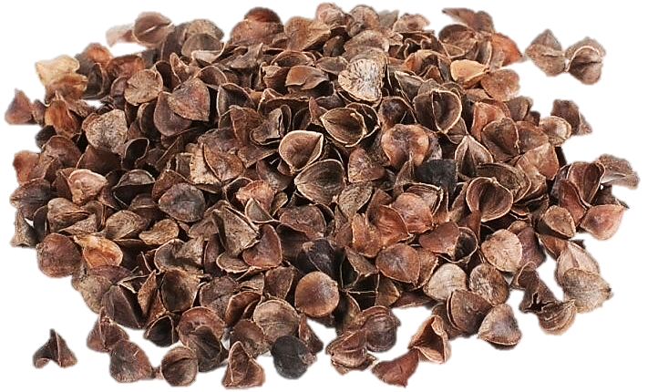
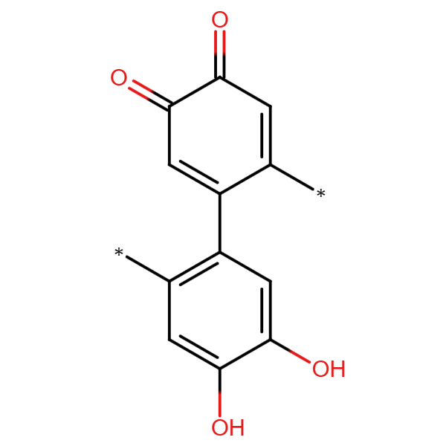
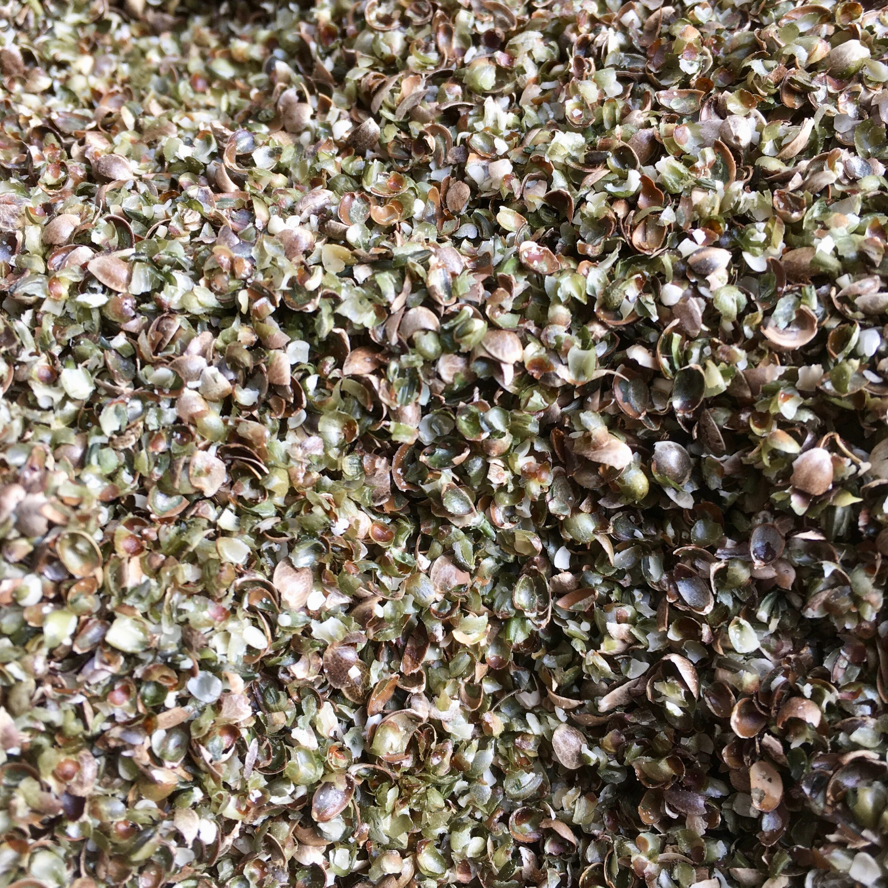
МИНОБРНАУКИ РОССИИ Федеральное государственное бюджетное образовательное учреждение высшего образования «Тверской государственный технический университет» (ТвГТУ) Кафедра биотехнологии, химии и стандартизации
Ущаповский Валентин Игоревич, магистрант 1 курса
Руководитель: Прутенская Е.А.
Направления переработки лузги семян конопли
Цель работы заключалась в переработке лузги семян технической конопли для получения меланина.
Лузга – наружные оболочки, выделенные в процессе шелушения зерна, которые остаются после производства продуктов питания: масла, ядер семян масличных культур и др. Данный продукт переработки представляет собой ценный источник целлюлозы, лигнина и биологически-активных веществ (БАВ).
щелочно-кислотная экстракция
Области применения лузги:
Лузга семян конопли
Меланин
В качестве композиционных пористых углеродсодержащих сорбентов, например, методом термообработки растительной лузги в бескислородной среде.
Получение биогаза или жидкого топлива. Продукт образуется при разложении отходов сельскохозяйственных производств в результате анаэробного микробиологического процесса (метанового брожения).
Производство пеллет - цилиндрические гранулы, полученные путем измельчения и прессования растительных отходов. Пеллеты из лузги характеризуются низким содержанием влаги и высокой способностью к горению.
Лузга масличных подходит в качестве кормовой добавки благодаря высокому содержанию жира в сочетании с большим количеством ферментируемой клетчатки.
Как источник БАВ и коричневого пигмента – растительного меланина, обладающего рядом лечебно-профилактических свойств.
В живых организмах меланин, поглощая свет, выполняет несколько биологических функций, включая защиту фоторецепторов, терморегуляцию, фотозащиту, маскировку и отображение. Также меланины блокируют действие свободных радикалов, обеспечивают адаптогенный эффект на уровне организма.
Однако выбор параметров извлечения меланина из растительного сырья – сложный процесс из-за особенностей структуры молекул меланина и его локализации в исходном сырье.
Стандартный способ получения растительных меланинов включает экстракцию пигмента в щелочном растворе с последующим его осаждением концентрированной HCl.
Экспериментальные результаты показали, что в результате переработки лузги семян технической конопли методом щелочно-кислотной экстракции можно выделять меланиновые вещества.
Содержание пигмента относительно сырья при выбранном нами методом варьировалось в пределах 0,5-2,6% в зависимости от условий экстракции.

